Slide 1
Lesson 6
What Time Is It?
4차시

Slide 2
공부할 내용
1
과업을 하며 배운 표현 활용하기
2
My Work로 배운 내용 확인하고 정리하기

Slide 3
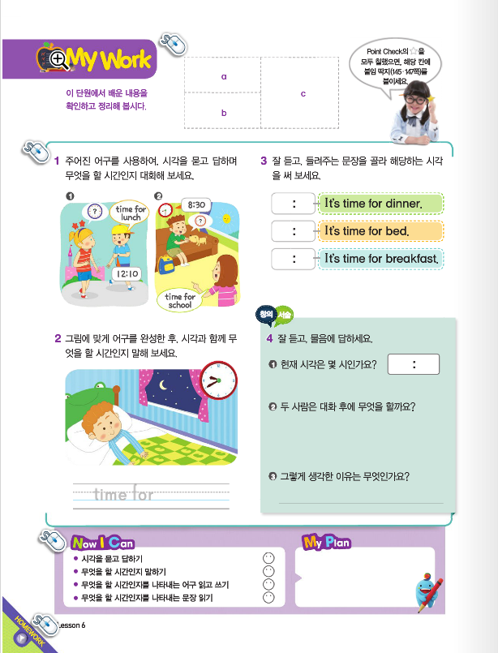
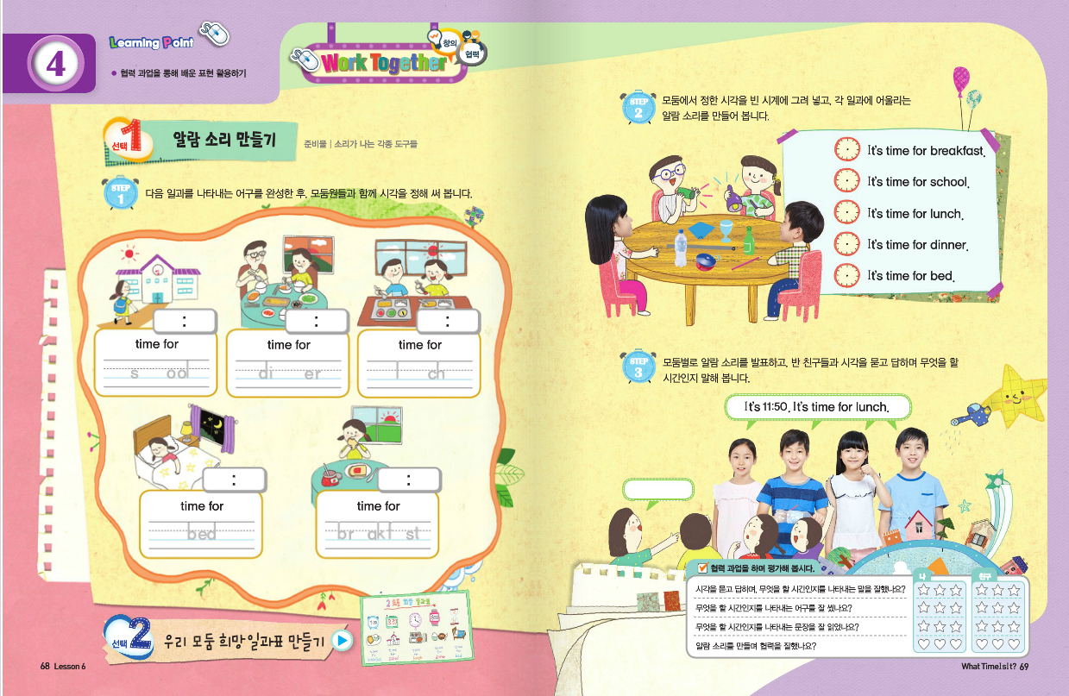

Slide 4
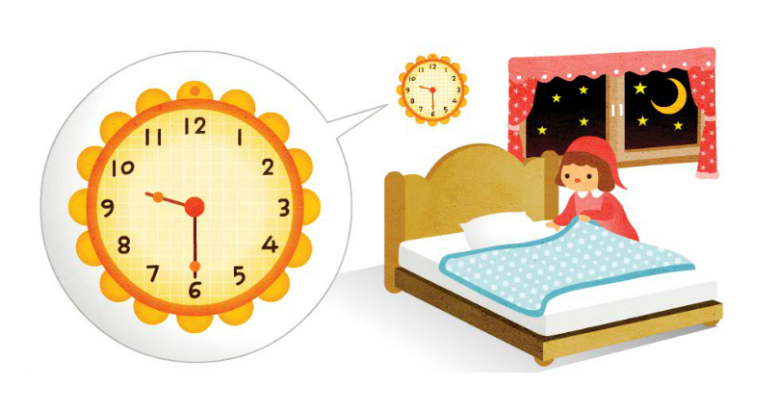
배운 내용을 확인하고 정리해 봅시다

Slide 5
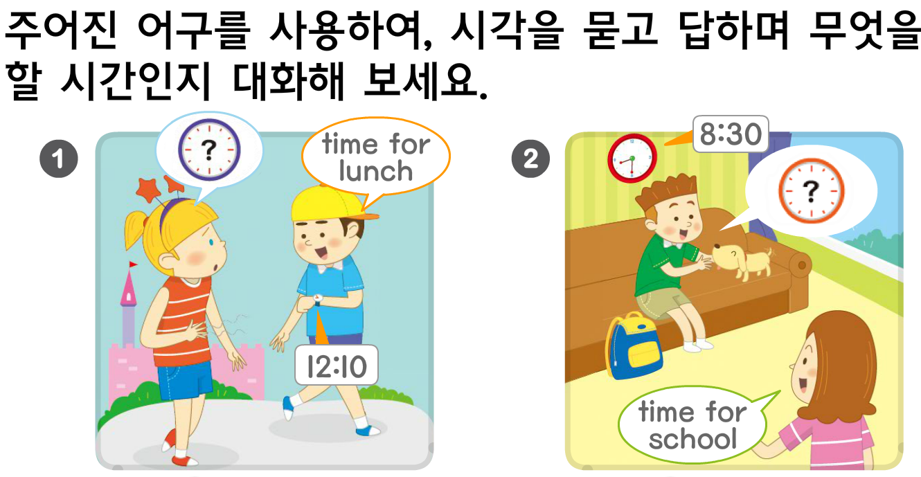
배운 내용을 확인하고 정리해 봅시다
1
③
①
③
②
②
①

Slide 6
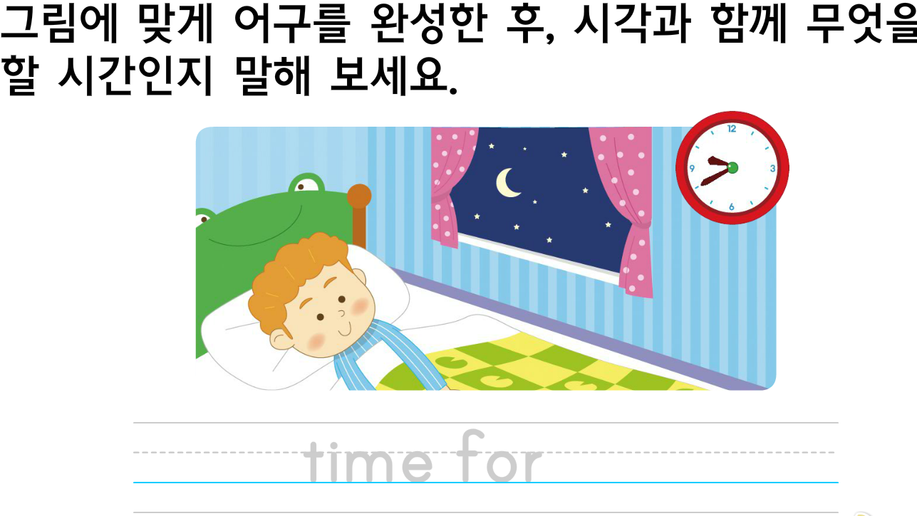
배운 내용을 확인하고 정리해 봅시다
2
time for bed

Slide 7
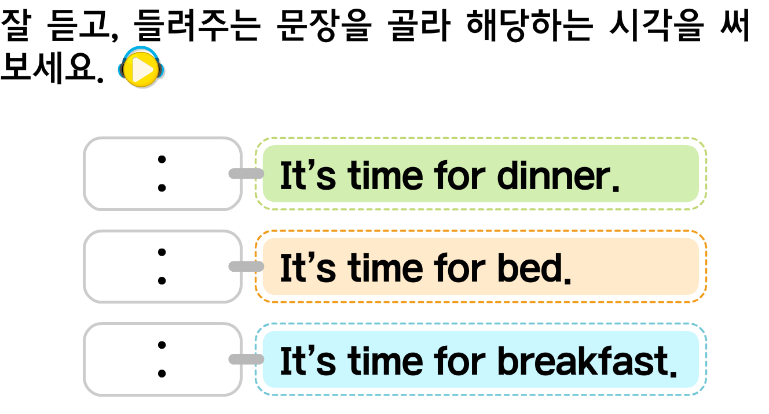
배운 내용을 확인하고 정리해 봅시다
3
7 20

Slide 8
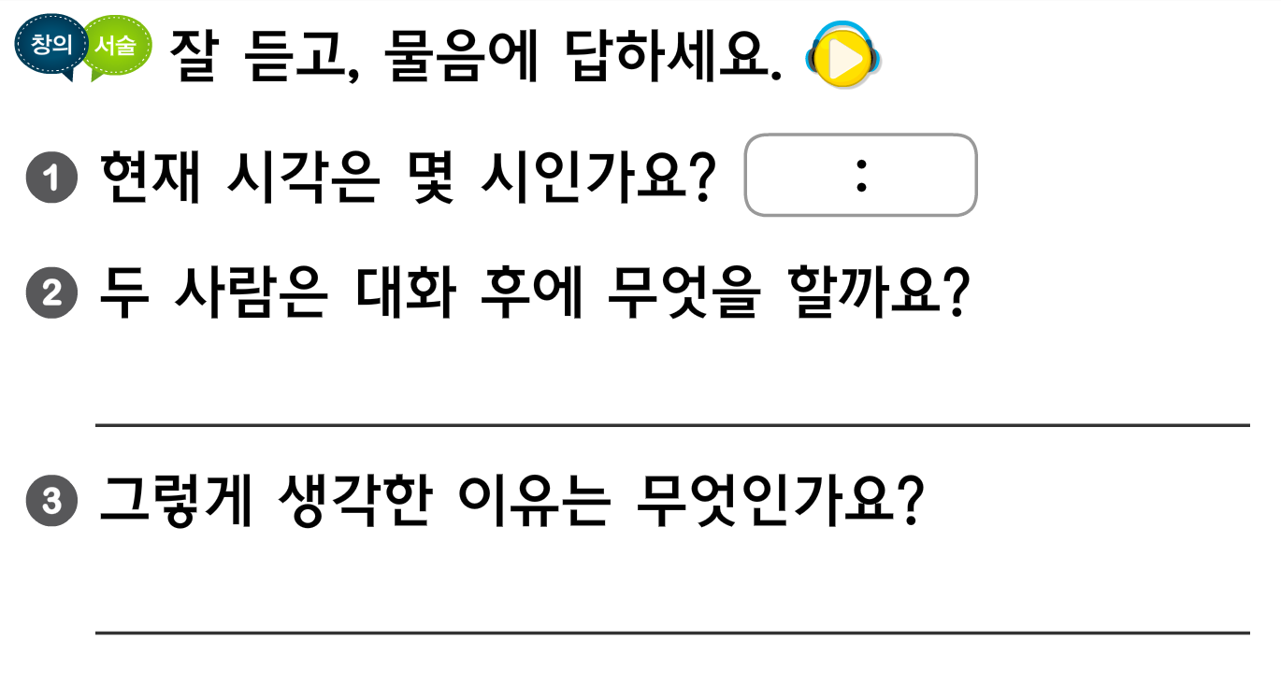
배운 내용을 확인하고 정리해 봅시다
4

Slide 9
Song _ Sing Along

Slide 11
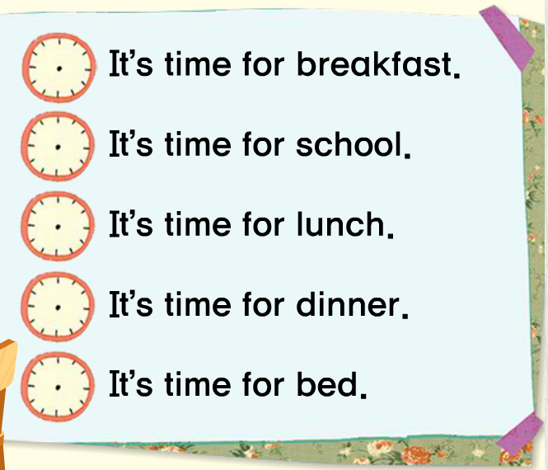
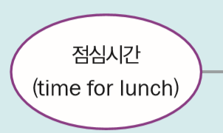
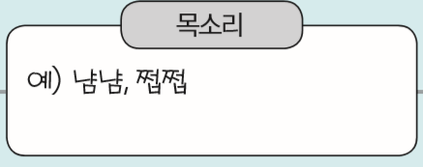
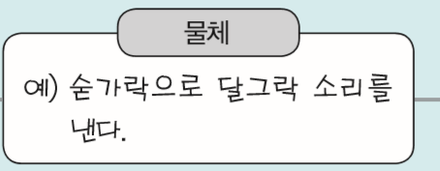
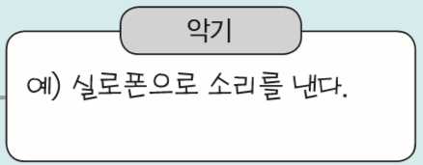
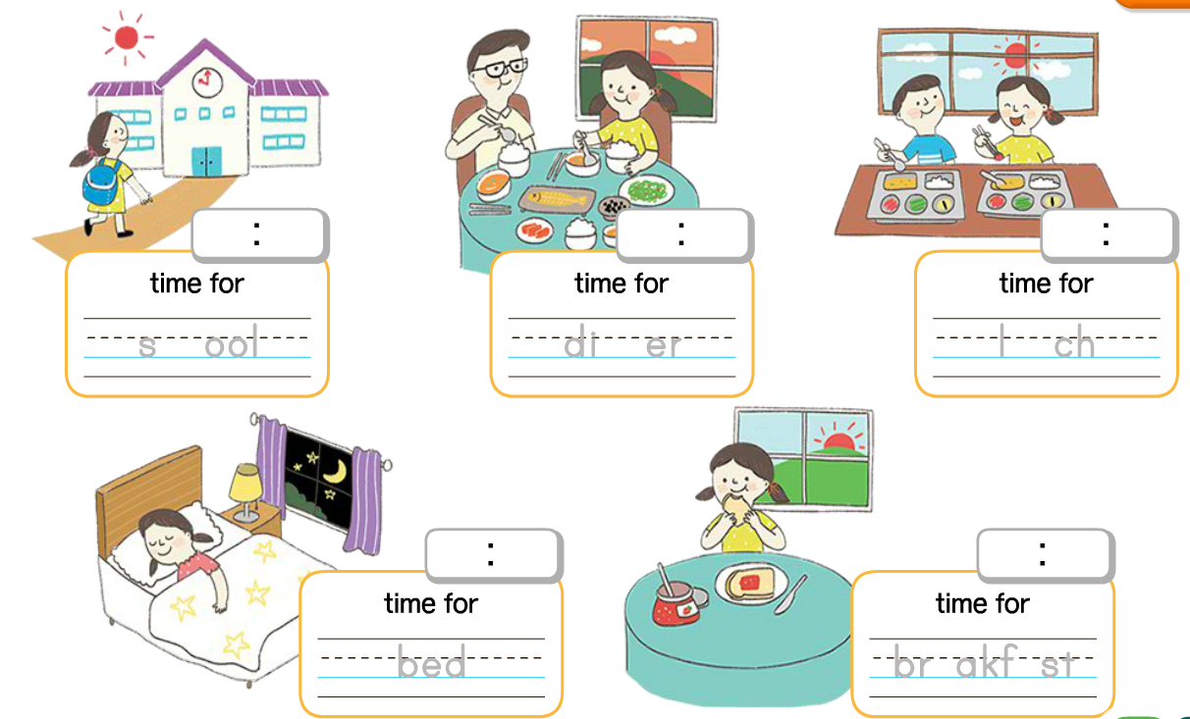
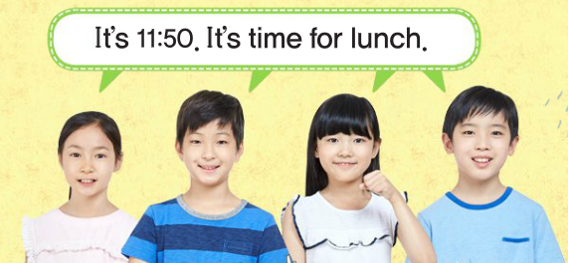
2
정한 시각을 빈 시계에 그려 넣고 각 일과에 어울리는 알람 소리 만들기
1
일과를 나타내는 어구 완성하여 쓰기
3
알람 소리를 내며 무엇을 할 시간인지 말하기

Slide 12
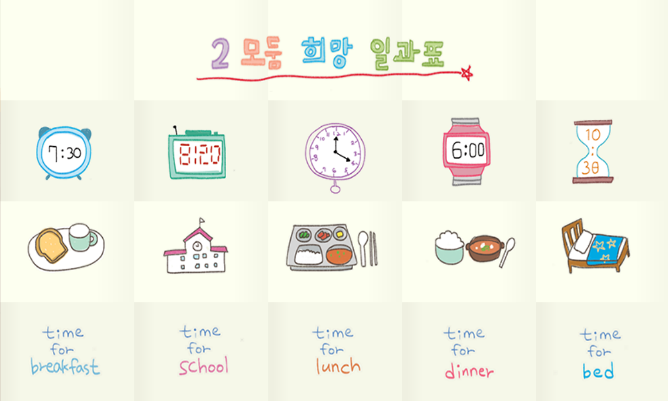
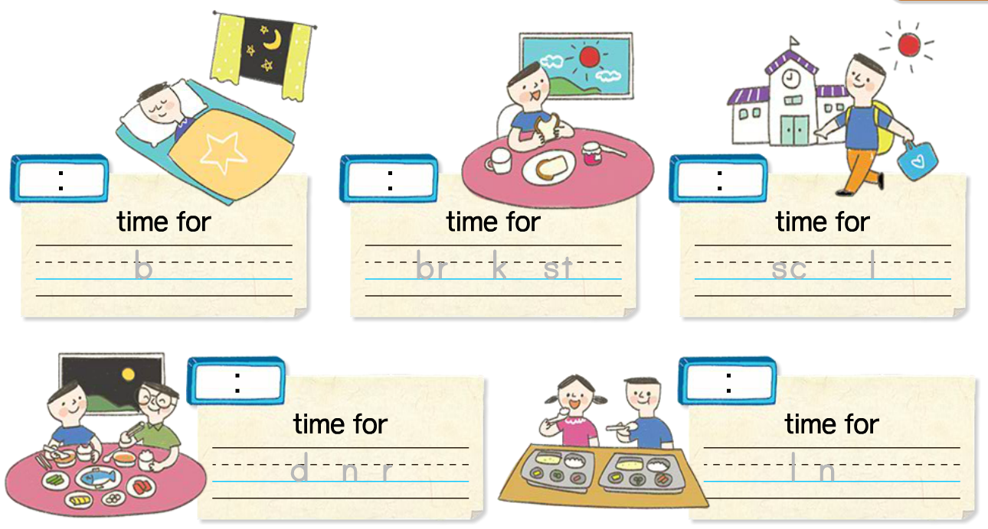
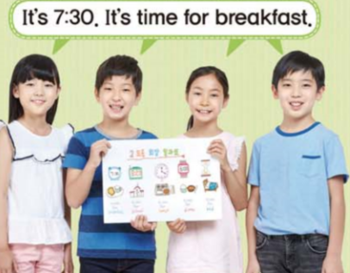
2
종이를 가로 5칸, 세로 4칸 되게 접은 후, 첫 줄에 자신의 이름을 쓰고 차례로 시각, 일과 그림을 그리고 해당 어구 쓰기
1
일과를 나타내는 어구 완성하여 쓰기
3
희망 일과표를 가족에게 보여 주며 시각과
무엇을 할 시간인지 말하기

Slide 14
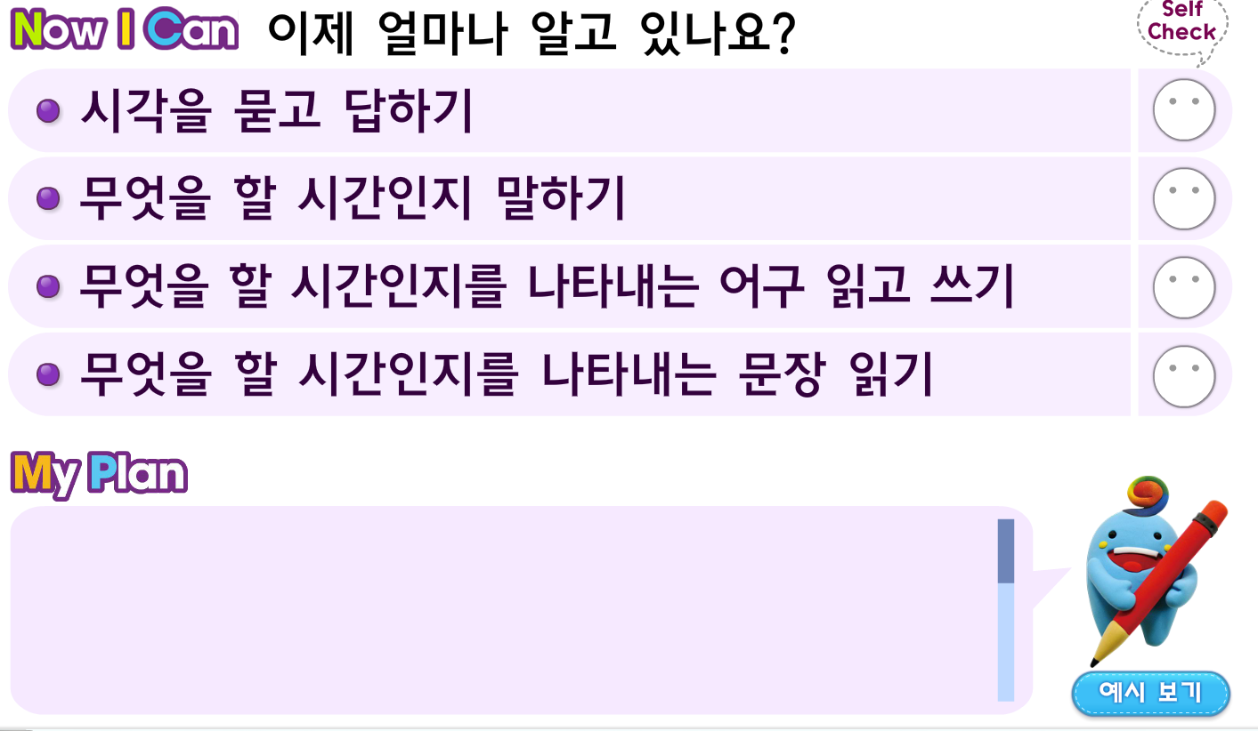
이젠! 나도 할 수 있어요!!

Slide 15
이 영상에 사용한 교과서의 지문, 삽화, 음원, 영상 등
모든 교과서 자료는 (주)천재교육에 저작재산권이 있습니다.
이 영상의 저작재산권은 제작자에게 있습니다
이 영상은 각 초등학교에서 수업에 사용할 수 있습니다.
이 외의 방법과 목적으로 이 영상을 사용하거나
일부 또는 전부를 저장 장치에 저장하거나,
일부 또는 전부를 다른 자료에 사용하는 것은
저작권법에 위배될 수 있음을 알려드립니다

